Slide 1
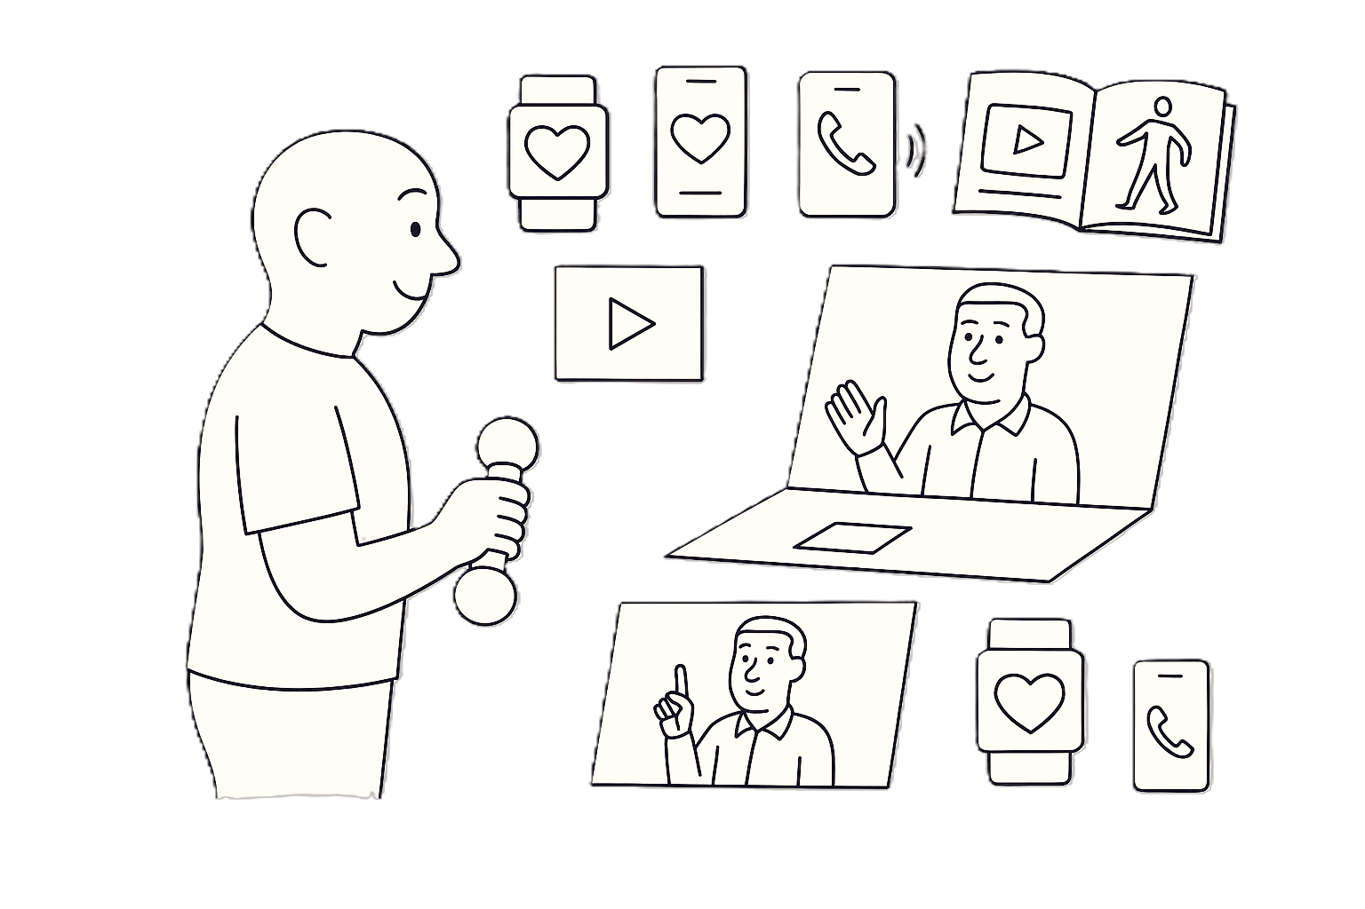
Komponentmodel
Inspiration til definition af digital træning
Digital træning
| 11/05 2026

Slide 2

Indledning
Denne komponentmodel er udviklet i et KL-skaleringssamarbejde om digital træning mellem ni danske kommuner (Aarhus, Frederikshavn, Fredericia, Rebild, Varde, Struer, Haderslev, Morsø og Hjørring) og har til formål at inspirere andre kommuner.
Modellen er udviklet på baggrund af en fælles workshop, hvor deltagerne identificerede og beskrev, hvad digital træning kan omfatte. Efterfølgende er idéerne i fællesskab blevet kategoriseret, navngivet og kvalificeret, så alle kommuner har haft indflydelse på modellens indhold.
Som afslutning på processen blev der gennemført en afstemning blandt deltagerne for at udvælge de definitioner af digital træning og overvejende digital træning, der vurderes mest præcise i samspil med komponentmodellen.
Resultaterne præsenteres på de følgende sider med henblik på at inspirere andre kommuner i arbejdet med digital træning.

Slide 3
Definitioner
Digital træning er et forløb, hvor borgeren:
gennemfører træningen via en digital løsning, eller
har digital kontakt som en væsentlig del af forløbet
Flertalsbeslutning
Et forløb er overvejende digitalt
når flertallet af kontakter eller træningselementer er digitale.
Alternativ definition af digital træning
Digital træning er et forløb, hvor mindst en digital komponent bruges som en del af den faglige kerne – ikke kun perifere aktiviteter
Stor andel af stemmer

Slide 4
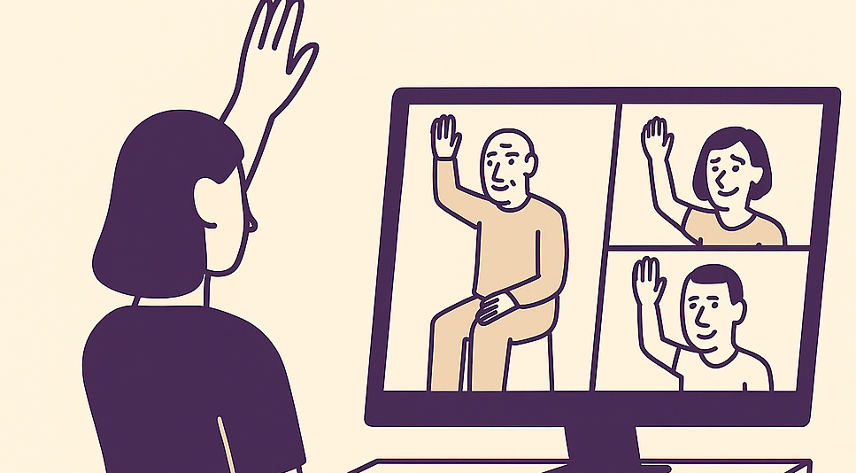
Træning på skærm
Formål
At tilbyde struktureret, fagligt understøttet træning i et digitalt format, der reducerer behovet for transport og fysisk fremmøde.
Komponenten ”træning på skærm” skal gøre det muligt at nå en bredere målgruppe (herunder borgere med lavt energiniveau eller særlige sårbarheder) samtidig med, at social interaktion, fællesskab og terapeutisk kvalitet bevares gennem enten virtuelle hold eller individuelle forløb.
Afgrænsning
Komponenten omfatter træningsaktiviteter, hvor borgerens deltagelse foregår synkront via skærm.
Der skal være aktiv terapeutisk involvering under træningen.
Asynkrone videoer eller selvtræning uden samtidig kontakt er ikke træning på skærm. F.eks. dk4 træningsvideoer.
Kortvarig digital kontakt uden træningsindhold (fx status eller aftaler) er ikke omfattet.
Komponenten afgrænses kvantitativt gennem antal eller andel af digitale fremmøder i forløbet.
Funktioner
Terapeutisk understøttet træning i realtid via en skærm.
Virtuel holdtræning, hvor borgere deltager i fælles træningssessioner med faglig guidning. Kombination af træning og dialog, hvor øvelser, pauser og refleksion kan indgå fleksibelt.
Individuel træning 1:1-træning på skærm med instruktion, feedback og justering undervejs.
Digitalt socialt træningsfællesskab, hvor samvær og fællesskab understøtter motivation og trivsel.
Eksempler på løsninger: Virtuel holdtræning, digitale konsultationer.

Slide 5

Digital kontakt
Formål
At sikre løbende, tilgængelig og fleksibel kommunikation mellem borger og terapeut med et klart fagligt formål.
Komponenten ”Digital kontakt” skal understøtte rettidig opfølgning, vurdering og justering af indsatser, imødekomme borgerens præferencer og bidrage til effektiv ressourceanvendelse ved at erstatte fysisk fremmøde, hvor det er fagligt relevant.
Afgrænsning
Komponenten omfatter digital kontakt med et klart fagligt formål, fx opfølgning, vurdering, instruktion eller justering af indsats. Digital kontakt erstatter eller supplerer fysisk fremmøde, hvor det er fagligt relevant. Digital kontakt er ikke per definition tidsbesparende og vurderes ud fra faglig relevans – ikke varighed.
Administrative henvendelser uden fagligt indhold er ikke omfattet.
Telefonisk kontakt tæller kun, hvis den indgår som en integreret del af et digitalt understøttet forløb.
Funktioner
Muliggør planlagt og ad hoc-kommunikation mellem borger og terapeut med et klart fagligt formål. Understøtter opfølgning, vurdering, afklaring og justering af indsatser uden fysisk fremmøde. Skaber fleksibilitet og tilgængelighed for borgeren gennem asynkron og synkron kontakt. Gør det muligt at reagere hurtigt på ændringer i borgerens behov eller tilstand. Integrerer borgerens egne data og tilbagemeldinger som grundlag for faglige beslutninger.
Kontaktformer: Videomøder, chat, sms, telefonisk opfølgning. Feedback og PRO-data via app eller digitale systemer.

Slide 6

Digital undervisning
Formål
At give borgeren mulighed for at tilegne sig viden i eget tempo og efter eget behov gennem digital undervisning, forberedelse og repetition som en integreret del af forløbet.
Komponenten ”Digital undervisning” skal gennem digital formidling af information, vejledning og instruktion understøtte borgerens egen-mestring, fleksibilitet og selvstyring, samtidig med at undervisningen bidrager til kvalitet, forberedelse og gentagelse i den faglige indsats.
Afgrænsning
Komponenten omfatter digital undervisning, der aktivt og målrettet indgår i borgerens forløb.
Undervisning tæller ikke med, hvis den udelukkende stilles til rådighed uden faglig integration eller opfølgning.
Digital undervisning til medarbejdere eller kompetenceudvikling er ikke omfattet.
Generel informationsformidling uden kobling til borgerens indsats falder uden for komponenten.
Funktioner
Formidle viden, instruktion og faglig information digitalt som en integreret del af borgerens forløb. Understøtter forberedelse, refleksion og repetition før, under og efter trænings- eller behandlingsaktiviteter. Giver borgeren adgang til undervisning i eget tempo og efter eget behov. Kan anvendes med eller uden direkte interaktion med terapeut. Bidrager til borgerens egen-mestring og forståelse af sammenhængen mellem viden, handling og progression.
Undervisningstyper: Webinarer, undervisningsvideoer og e-læringsmoduler. Digitale guides og undervisningsplatforme (fx Det Digitale Sundhedscenter).

Slide 7
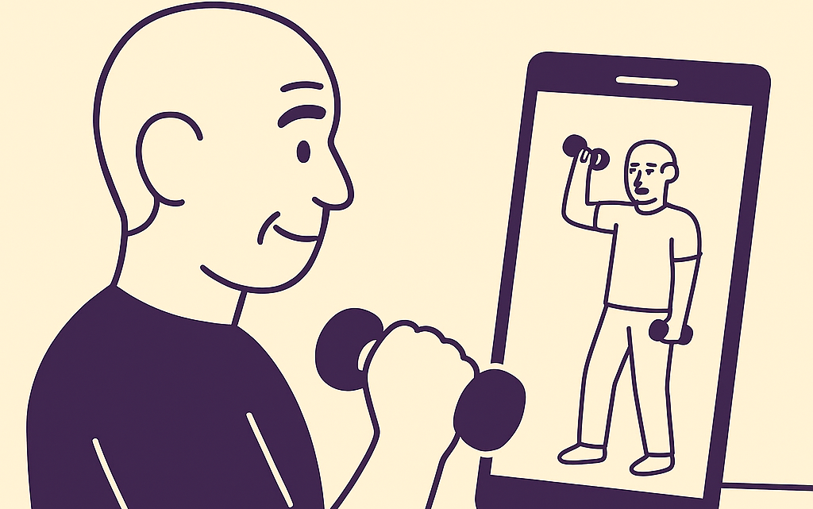
Digitale træningsløsninger og udstyr
Formål
At understøtte borgerens individuelt tilrettelagte træning gennem digitale redskaber, der muliggør en eller flere af følgende aspekter øvelser, instruktion, monitorering og opfølgning.
Komponenten ”Digitale træningsløsninger og udstyr” skal sikre faglig kvalitet og progression/regression i selvtræning, give borgeren frihed og fleksibilitet i træningen og hvor det er relevant fungere som et fagligt forsvarligt alternativ til fysisk fremmøde.
Afgrænsning
Komponenten omfatter kun digitale træningsløsninger, hvor der er terapeutisk involvering gennem opfølgning, monitorering eller faglig vurdering.
Selvtræning via apps eller udstyr uden faglig opfølgning betragtes ikke som digital træning.
Digitale løsninger skal have en aktiv funktion i borgerens forløb og bidrage til progression, kvalitet eller systematik.
Teknologi anvendt uden sundhedsfagligt formål eller integration falder uden for komponenten.
Funktioner
Understøtter borgerens selvtræning gennem digitale løsninger med øvelser, instruktion og feedback. Muliggør individuel tilpasning af træningsniveau gennem progression og regression. Giver terapeuten indsigt i borgerens aktivitet, udførelse og udvikling via monitorering og data. Skaber systematik og kvalitet i selvtræning gennem digitale programmer og standardiserede øvelser. Kan fungere som delvis eller fuld erstatning for fysisk fremmøde, når der sikres faglig opfølgning.
Eksempler på løsninger: Træningsapps, digitale platforme og algoritmebaseret træning. Funktionstests og selvrapportering via app. Sensorbaseret måling, VR-teknologi og datastyret maskintræning.

Slide 8
Hjørring
1
Frederikshavn
1+
< 1
Morsø
[200 to 300[
[300 to 400[
Rebild
400+
KL-skaleringssamarbejde om digital træning
400+
400+
Struer
1
400+
400+
400+
Aarhus
Fredericia
Varde
Haderslev

